Slide 1
Giornata Nazionale Radiofrequenza INFN
INTRODUZIONE
G. Bisoffi, A. Gallo | INFN-Acceleratori
1st INFN RF community National Meeting, Sept. 13 2021

Slide 2
G. Bisoffi, A. Gallo: Introduzione ai lavori della giornata
Composizione:
Lucio Rossi (chair)
Giovanni Bisoffi
Pasquale Fabbricatore
Alessandro Gallo
Dario Giove
Susanna Guiducci
Giuseppe Torrisi
+
Alessia D’Orazio
Franca Masciulli
+
Giorgio Keppel
+
Tiina Benson
…
FE
TT
assistant
1st INFN RF community National Meeting, Sept. 13 2021

Slide 3
G. Bisoffi, A. Gallo: Introduzione ai lavori della giornata
AccTeCo, l’incubatore di INFN-Acceleratori
La nascita di INFN-acceleratori è stata preparata dall’attività del comitato AccTeCo, sotto la guida di G. Bisoffi, che per circa un anno circa ha da una parte coordinato la partecipazione dei gruppi INFN alla call del progetto EU H2020 “IFAST”, dall’altra ha portato avanti una riflessione sulla necessità di trovare nuovi spazi e nuove modalità organizzative nell’INFN per meglio rappresentare e coordinare la comunità degli acceleratoristi.
Di fatto, INFN-Acceleratori è l’evoluzione naturale di AccTeCo, discussa e ratificata dalla GE e formalizzata dal Presidente con la disposizione istitutiva. Il buon esito delle proposte INFN in IFAST è stato certamente un buon viatico per la formalizzazione del ruolo del comitato quale organismo di coordinamento della nostra comunità.
1st INFN RF community National Meeting, Sept. 13 2021

Slide 4
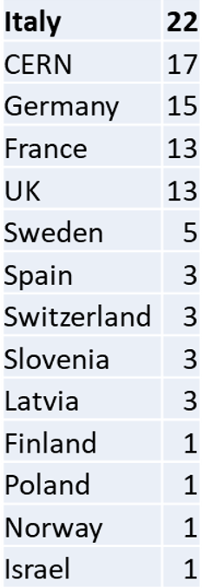
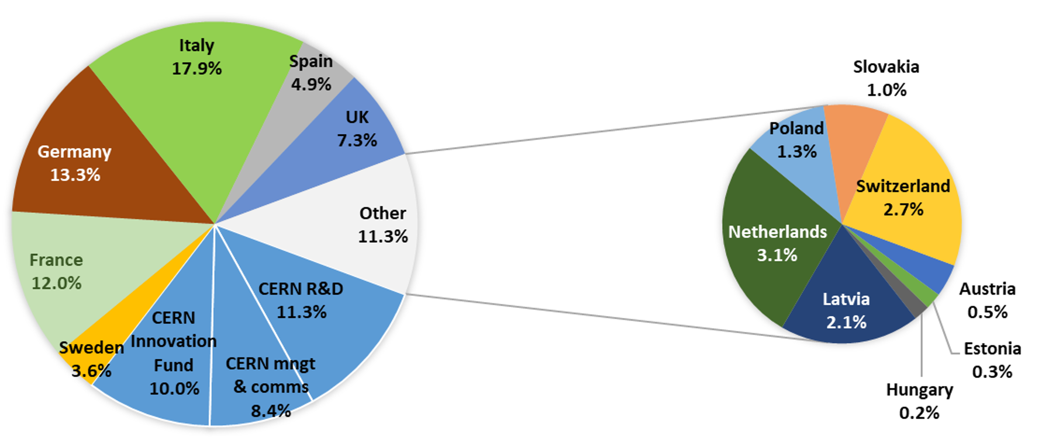
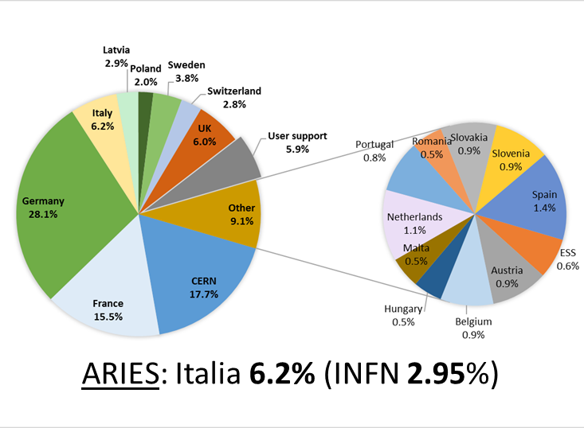
G. Bisoffi, A. Gallo: Introduzione ai lavori della giornata
Il primo impegno di AccTeCo: I.FAST, il successore di ARIES
x 3.5
Proposte inviate, per tema e per nazionalità del proponente (18 dell’INFN su 22). I.FAST: Italia 17,9% (1,79M€) di cui: 1,01M€ all’INFN, 0,46M€ all’industria; 0,32M€ a Elettra, CNR, PoliMI. INFN: largamente il primo beneficiario dopo il CERN (3°CEA con 0,39M€).
I.FAST (e prima ARIES e prima EUCARD2, …) è il «Network» europeo per l'R&D sugli acceleratori, cruciale per partecipare a qualunque nuovo progetto europeo sugli acceleratori e a qualunque attività sugli acceleratori del futuro.
Approvati, con INFN leader:
Strategie su μ-collider, magneti HTS;
Prototipi su cavità SC innovative, magneti per adroterapia e sincrotroni veloci, cannoni RF ad alto gradiente;
Sviluppi su cavità SC per Additive Manufacturing
1st INFN RF community National Meeting, Sept. 13 2021

Slide 5
G. Bisoffi, A. Gallo: Introduzione ai lavori della giornata
Principali attività di INFN-Acceleratori in questa fase
Costruzione di rapporti e relazioni con gli altri organismi dell’ente (CSN5, Divisione Fondi Esterni, Comitato Trasferimento Tecnologico, INFN-E, INFN4LS, …);
Monitoraggio di:
programmi europei e nazionali con potenziali opportunità per la ricerca e la tecnologia degli acceleratori di particelle;
processo “Snowmass” per la definizine della roadmap HEP US, con attenzione alla discussione e alle proposte di R&D nel campo degli acceleratori;
potenziali opportunità legate a grandi progetti internazionali nel settore
Mappatura delle competenze della comunità acceleratoristi INFN, per la redazione di un database sufficientemente potente ed articolato, in grado di mettere in evidenza sinergie interne, ambiti di eccellenza ed eventuali settori di carenza. La ricognizione è stata avviata da AccTeCo, ed è attualmente in fase di riordino e completamento. Si prevede in futuro di completarla con analoga ricognizione delle competenze dell’industria nazionale.
Promozione della formazione di reti tematiche stabili all’interno della comunità, per sfruttare al meglio possibili sinergie, favorire l’instaurarsi di collaborazioni, e per essere meglio preparati a cogliere le opportunità legate alle grandi iniziative nazionali ed internazionali. I primi ambiti in cui si sono ravvisate condizioni favorevoli per la creazione di reti tematiche sono:
Tecnologia dei magneti
Superconduttività
Sistemi a Radiofrequenza
1st INFN RF community National Meeting, Sept. 13 2021

Slide 6
G. Bisoffi, A. Gallo: Introduzione ai lavori della giornata
Una rete di esperti RF dell’INFN?
Certamente ne esistono i presupposti culturali e di competenza;
Settore senza dubbio con aspetti di eccellenza riconosciuta anche in ambito internazionale;
Spazio disponibile per maggior conoscenza reciproca e possibile collaborazione, sebbene alcune esperienze in tal senso sono già in essere;
Una rete è pur sempre un organismo stabile, che per essere tenuto in vita in maniera efficiente richiede in misura ragionevole tempo, attenzione, risorse. E’ un «costo» che può essere un investimento straordinariamente produttivo, o al contrario può essere vissuto come un ulteriore adempimento, un carico di lavoro extra di cui non si sente necessità impellente. In definitiva, è solo la comunità che può giudicare l’utilità di un ulteriore strumento auto-organizzativo, e decidere di adottarlo o meno di conseguenza. L’obiettivo principale della giornata, che sarà al centro della discussione conclusiva, può essere quindi dare risposta con franchezza e a ragion veduta ad una semplice domanda di utilità ed opportunità.
Tuttavia
1st INFN RF community National Meeting, Sept. 13 2021

Slide 7
G. Bisoffi, A. Gallo: Introduzione ai lavori della giornata
TAVOLA ROTONDA
POSSIBILI DOMANDE DI STIMOLO PER LA DISCUSSIONE
Quali competenze mi mancano che ho visto potrebbero esserci altrove?
Quali tra le attività presentate oggi hanno suscitato il mio interesse e sulle cui non escludo di (o vorrei) collaborare?
Ho individuato competenze/persone/strumentazioni che potrebbero risolvere attuali carenze o criticità del mio gruppo? Quali?
Vedo delle opportunità di partecipare a progetti nazionali/internazionali, ma mi servirebbero delle competenze che ho visto oggi esserci in altre strutture?
Vedo competenze strategiche totalmente assenti che potrebbero penalizzare la comunità come insieme? Ci sono azioni che si possono mettere in campo per colmare eventuali gap nei confronti dei grandi laboratori internazionali?
1st INFN RF community National Meeting, Sept. 13 2021

